Slide 1
알고리즘의 분석

Slide 2
알고리즘이란?
어떤 값이나 값의 집합을 입력으로 받아 또 다른 값이나 값의 집합을 출력하는, 잘 정의된 계산 절차.
잘 정의된 계산 문제를 풀기 위한 도구로 사용

Slide 3

Sorting Problem
sequence 는 주로 배열에 저장되어 있고 a_{i} 는 key 이고 실제로는 각 key 로 대표되는 satellite data 가 있다.
An instance (사례) of a problem
input : (31, 41, 59, 26, 41, 58)
output : (26, 31, 41, 41, 58, 59)

Slide 4
Correct Algorithm (타당한 알고리즘)
A correct algorithm solves the problem.

Slide 5
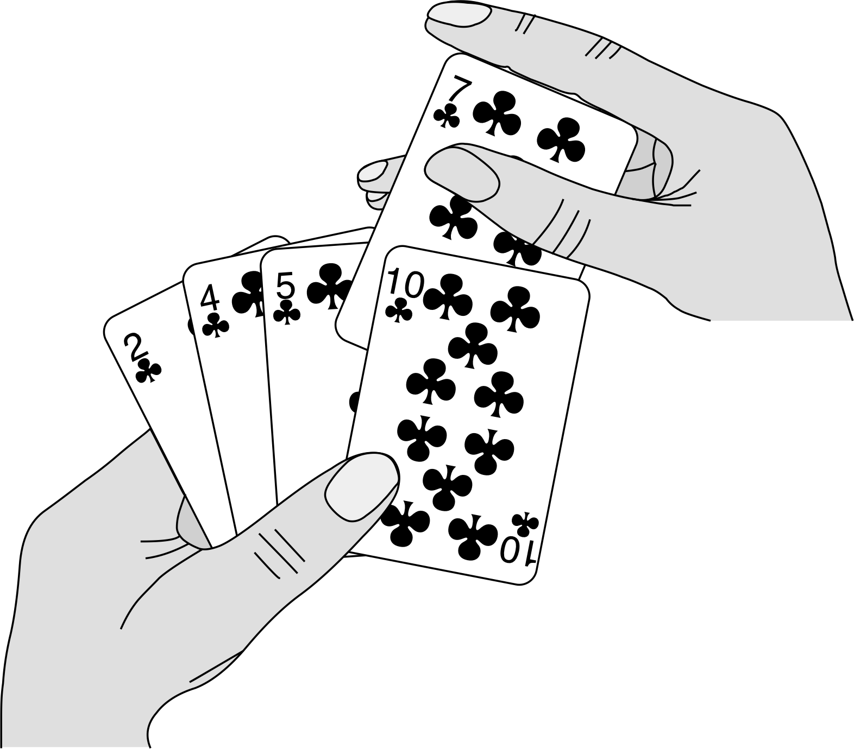
Insertion Sort 삽입 정렬

Slide 6
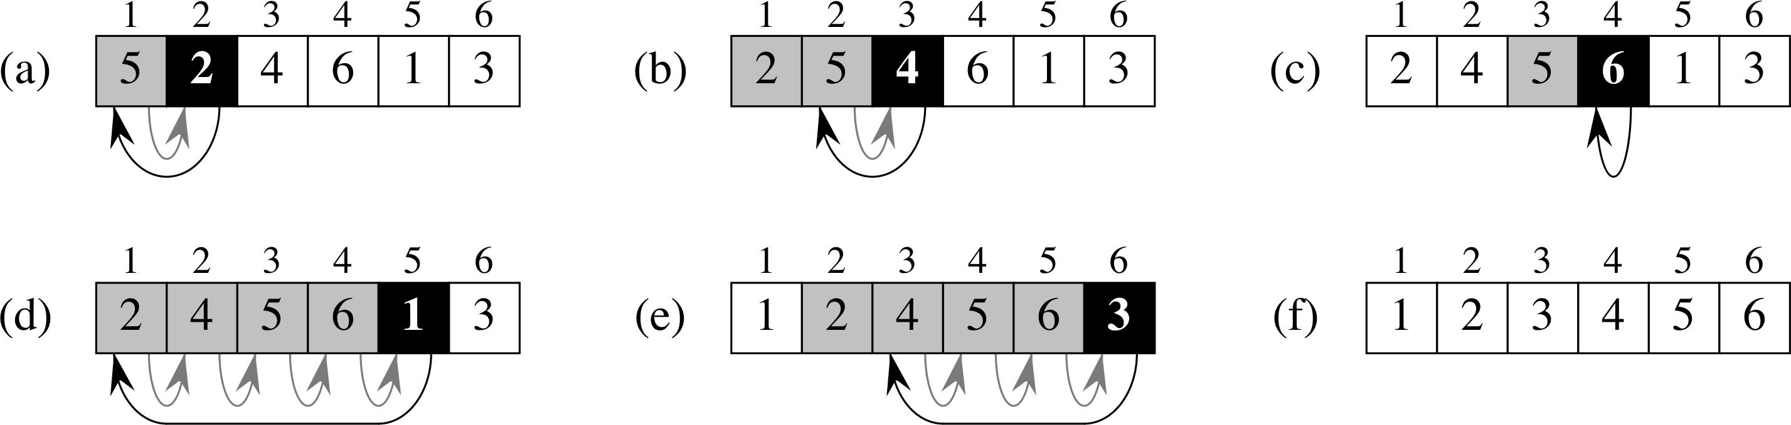
insertion sort 의 단계 input: (5,2,4,6,1,3)

Slide 7
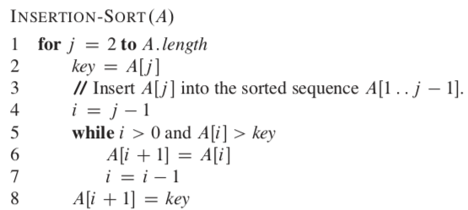
Pseudocode(의사코드) 로 표현된 algorithm

Slide 8
Pseudocode(의사코드) 로 표현된 algorithm
반복문(while, for, repeat-until) 이나 조건문 (if, then, else) 이 아니면 행 순서로 수행된다.
프로시저 매개변수들
프로시저 (함수)이름
배열의 원소 갯수
배열의 j번째 원소
행 번호
for 블록 : j 의 값을 2,3,4,…A.length로 바꾸면서 수행
loop가 끝났을 때 j의 값은 A.length+1
주석문은 //로 시작되며 수행되지 않는다
while 블록 : 조건이 참인 동안 반복 수행
들여쓰기 (indentation)
들여쓰기 (indentation)

Slide 9
insertion sort 의 동작
j key=4
i

Slide 10
Is the algorithm correct?
show the loop invariants (루프 불변성)

Slide 11
How to show loop invariants
similar to mathematical induction
Initialization : 루프가 첫번째 반복을 시작하기 전에 루프 불변성이 참이어야 한다.
Maintenance : 루프의 반복이 시작되기 전에 루프 불변성이 참이었다면 다음 반복이 시작되기 전까지도 계속 참이어야 한다.
Termination : 루프가 종료될 때 그 루프 불변식이 알고리즘의 타당성을 보이는데 도움이 될 유용한 특성을 가져야 한다.

Slide 12
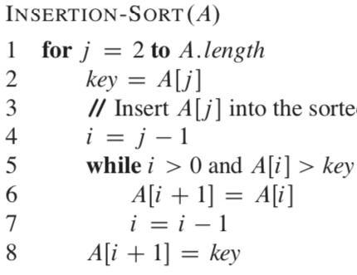
How to show loop invariants of insertion sort
“1-8행의 부분 배열 A[i.. j-1] 은 원래 A[i.. j-1] 의 원소지만 for loop가 반복을 시작할 때마다 정렬된 순서로 구성된다.”
Initialization : j=2 일 때, 부분 배열은 A[1]이고 정렬되어 있다.
Maintenance : 4-7행에서 A[j-1], A[j-2], A[j-3]… 을 오른쪽으로 한 자리씩 이동시키고 A[j]를 적절한 위치에 삽입한다. A[i.. j-1] 가 정렬되어 있었기 때문에 A[i.. j] 는 정렬된 상태가 된다.
Termination : j=A.length+1 일 때 끝나는데 이 때 유지조건에 의하여 A[i.. A.length] 는 정렬되어 있다.

Slide 13
Is the algorithm efficient?
analyze the running time of the algorithm in terms of input size n.

Slide 14
RAM (Random Access Machine) model
RAM (Random Access Machine) model : 기본적인 산술연산, 데이터 이동 연산, 제어 연산을 수행하는 명령어들을 가지고 있으며 이 명령어들을 한 개씩 상수 시간만큼 걸려서 수행한다고 가정한 모델
(캐쉬나 가상 메모리와 같은 메모리 계층 구조가 없다고 가정)

Slide 15
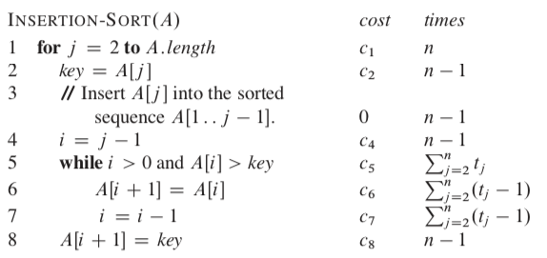
삽입 정렬의 분석
알고리즘의 수행시간 = 수행된 기본연산(혹은 단계) 의 갯수를 입력 크기 n 에 대한 함수로 나타냄
t_{j} : j값에 대한 while loop 의 반복 횟수
(input sequence 에 따라 다름)

Slide 16
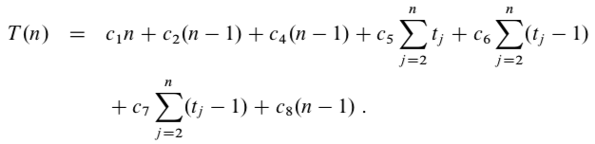
삽입 정렬의 수행 시간

Slide 17

Best case of insertion sort
배열이 이미 정렬되어 있는 경우
예 : (1,2,3,4,5)
5행에서 A<=[i]key 이므로
t_{j} = 1
= an + b ← n 에 대한 선형 함수

Slide 18
Worst case of insertion sort
배열이 역순으로 정렬되어 있는 경우
예 : (5,4,3,2,1)
5행에서 항상 A[i]>key 이므로
t_{j} = j

Slide 19
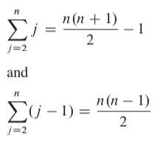
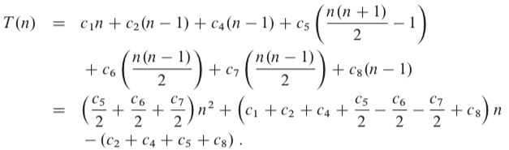
Worst case of insertion sort - 2
배열이 역순으로 정렬되어 있는 경우 t_{j} = j
= an² + bn + c ← n 에 대한 이차 함수

Slide 20
worst-case and average-case analysis
수행 시간 분석을 할 때는 worst-case 에 주로 관심이 있다.
worst-case running time 은 모든 입력에 대한 수행 시간의 상한을 알려 준다.
worst-case running time 는 average-case running time 와 비슷하거나 상수 배인 경우가 많다.

Slide 21

Order of growth (증가 차수) – more in Ch.3
수행 시간 (혹은 비용) 분석을 할 때 함수를 단순화한다.
최고차항만 고려한다.
상수 계수를 무시한다.
T(n) = an² + bn + c
→ T(n) equals to n²
→ T(n) grows like n²
order of growth is n²
T(n) is

Slide 22
알고리즘의 설계
incremental approach : insertion sort
divide-and-conquer approach : merge sort

Slide 23
Divide-and-conquer → more in Ch. 4
Divide
Conquer
Combine

Slide 24
Mergesort
Divide : 정렬할 n개 원소의 배열을 n/2개씩 부분 수열 2개로 분할
Conquer : 병합 정렬을 이용해 두 부분 배열을 재귀적으로 정렬
Combine : 정렬된 두 개의 부분 배열을 병합해 정렬된 배열 하나로 만든다.

Slide 25
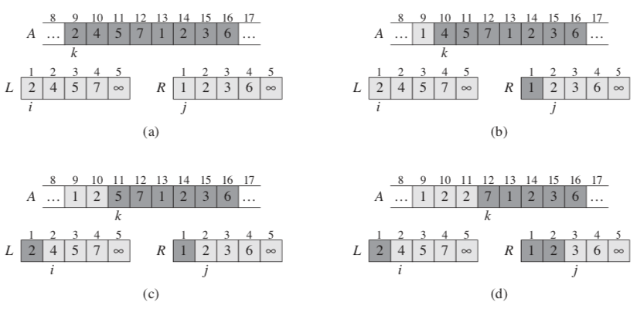

Slide 26
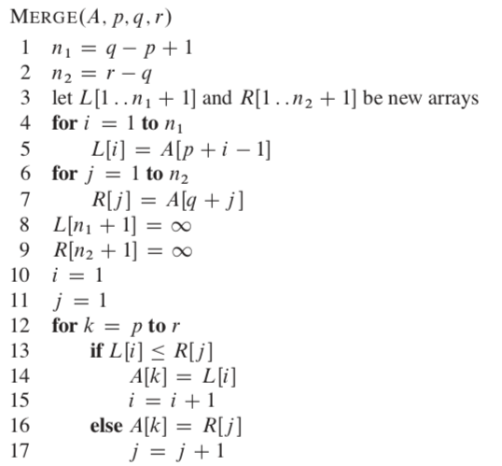

Slide 27
in-place / out-of-place sorting

Slide 28
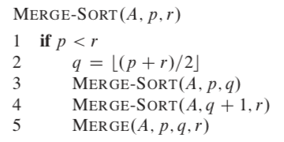
MERGE-SORT(A,1,A.length)

Slide 29
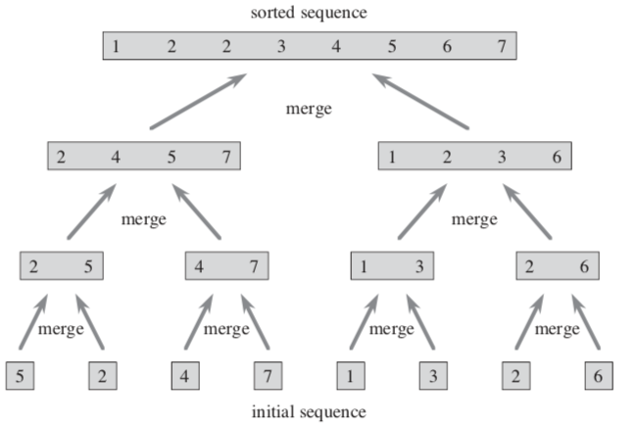
The operation of mergesort

Slide 30

Analysis of divide-and-conquer algorithms

Slide 31

Analysis of mergesort

Slide 32
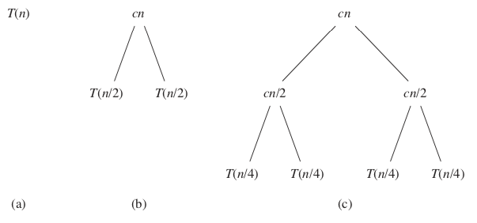
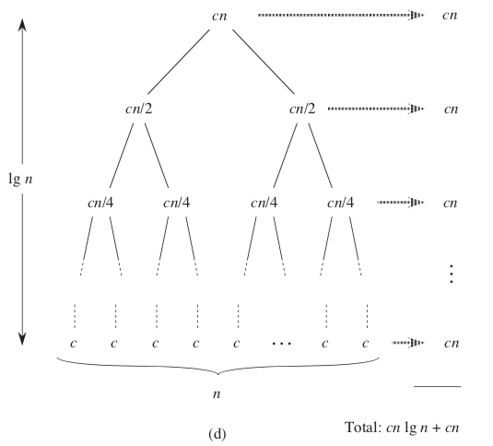
recursion tree for analysis of mergesort

Slide 33

Time complexity of mergesort
solution to
by master method in Chapter 4.

